Slide 1
OneClub 구독형
나만의 가치투자 플랫폼
하나금융TI 채용 연계형 과정
교육생 윤 정 환

Slide 2
하나금융TI
- 서비스 개요
- 기능 소개
- 적용 기술
- 프로젝트 일정관리
- ERD
- 아키텍쳐
- 시나리오 요약
- 시연 영상
- 보완 사항
contents
목 차

Slide 3
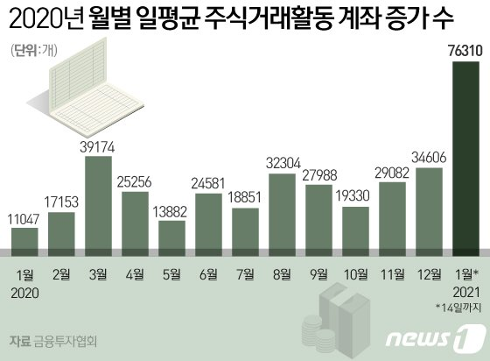
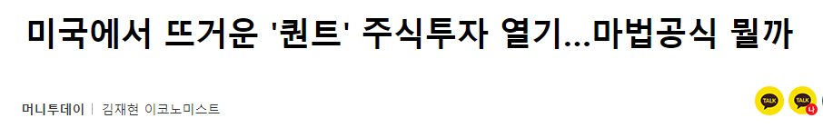
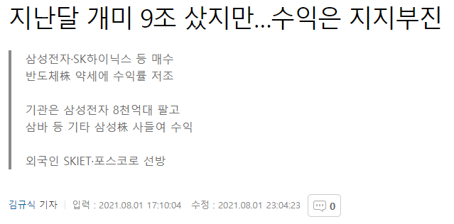
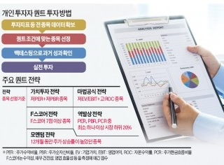

Intro
서비스 개요
- 서비스 배경
○ 주식시장 확대에 따라 투자정보 제공서비스 또한 질적 향상 필요
주식 시장 확대
수익률 부진
퀀트 투자 열풍
조언
리딩방
상담
퀀트 투자
퀀트 시장 약 1조 달러 규모
Notes:
요즘 주식 투자 많이 하시죠? 제주위에도 다들 주식이야기로 붐을 이루고 있을만큼 주식시장이 확대되고 있습니다. 하지만 그에 반해 투자해서, 수익률은 낮아지는 것이 또한 사회적 이슈가 되고 있습니다.
묻지마 투자하는 원인으로, 투자 정보 접근 진입장벽이 높다는 것입니다.,
→따라서 주식시장 확대에 따라, 서비의 질적 향상 필요
정보가 부족하다는 것을 강조해야함..!!
투자를 잘하고자 하지만 정보가 부족해서 못하는 사람들에게
수익률이 부진한 사람들이 많음→
수익율을 높이고 싶음, 방법들이많음 : 주식 리딩방 조언, , 상담, 퀀트 투자
내가 집중 한거는 퀀트투자 : 성장가능성, 열풍, 내가 배우면서 할수 있는 서비스 제공
퀀트투자를 바탕으로 개발하게 됨!

Slide 4



Intro
서비스 개요
- 서비스 개요
퀀트 투자
→ 정량적이고 객관적인 지표를 통한 매매전략
투자 전략
과거 데이터 검증
(*백테스트)
미래 투자 반영
* 퀀트 투자 : 정량적이고 객관적인 수치로 표현될 수 있는 지표들을 통해 매매 전략을 짜서 투자하는 방식
* 백 테스트 : 과거 데이터를 공식의 변수에 대입해서 종목을 찾고 해당 종목들의 주가치를 활용해 백테스트 기간동안 과거차트를 분석해 공식에 맞는 수익이 발생하는지 검증
Notes:
여러가지 투자 방식중 퀀트 투자라는것이 있습니다.
정량적 객관적 지표를 가지고 투자전략을 세우고,
과거데이터를 통해 검증해서
미래투자 반여하는 투자방식인데
약 1조달러의 시장 규모를 가지고 있기 때문에
서비스로 주목하게 되었습니다.
(구독형으로 과금을 하기때문에 많은사람들이 서비스를 이용할 수 있는 가능성이 있는 투자 방식을 선택하게 됨)

Slide 5




Intro
서비스 개요
- 서비스 개요
투자전략 검증 (백테스트)
전문가 상담
Prime Club
백테스트
퀀트 서비스
One Club
나만의 투자 전략을 만들고 과거 데이터와 전문가 상담을 통해 검증하여 양질의 투자정보 제공 플랫폼
Notes:
퀀트투자를 제공하는 여러가지 서비스를 비교해보니까,
투자전략검증이나, 전문가 상담이 동시에 이루어지는 서비스가 없더라.
투자전략검증이나, 전문가 상담을 동시에 제공하여 양질의 투자정보 제공서비스를 만들었다.

Slide 6




주요 기능 소개
과거 데이터 검증
전문가 상담
투자전략 기반
종목 추천
구독 기능
과거 10년 데이터로
내 투자전략에 맞는 종목을 찾고 설정 기간동안 수익 발생 검증
과거데이터로 검증된
투자전략을
전문가에게 상담
Hana Family
VIP Family
두 가지 등급으로
차별화된 운용

Slide 7
01.
주요 기술
전략 검증 알고리즘 엔진
Step 1. 나만의 투자전략
Step 2. 종목선별
사용자 입력 조건
INPUT
단위 기간 당 Filtering, Rank를 통한 종목 선별
Step 3. 매수/매도
단위기간당 종목 List 매수/매도 진행
Step 4. 수익률 계산
매매 결과 기반
수익률 계산
검증 수익률
Notes:
이번 프로젝트에서 사용한 전략 검증 알고리즘 엔진 입니다.
엔진은 저장프로시저를 사용하여 배치처리 했습니다.
사용자 입력 조건에 따라 결과가 달라지는 알고리즘

Slide 8
01.
주요 기술
전략 검증 알고리즘 엔진
나만의 투자전략
INPUT
1. 운영 조건(기간, 주기, 종목수 N)
2.시장 조건
3.가치 조건
종목선별
사용자 설정 주기 별
종목선별 Algorithm
N번 반복
*N 횟수 : 기간/주기
OUTPUT
단위 기간(기간/주기)당 Top N 종목 List
INPUT
매수/매도
매수/매도 전략검증 알고리즘
N번 반복
*N 횟수 : 기간/주기
수익률 계산(일, 누적, 단위, 계좌)
수익률 계산
OUTPUT
일일 / 누적/ 계좌 수익률
거래종목
매수/매도 결과
Notes:
이번 프로젝트에서 사용한 전략 검증 알고리즘 엔진 입니다.
엔진은 저장프로시저를 사용하여 배치처리 했습니다.
사용자 입력 조건에 따라 결과가 달라지는 알고리즘

Slide 9
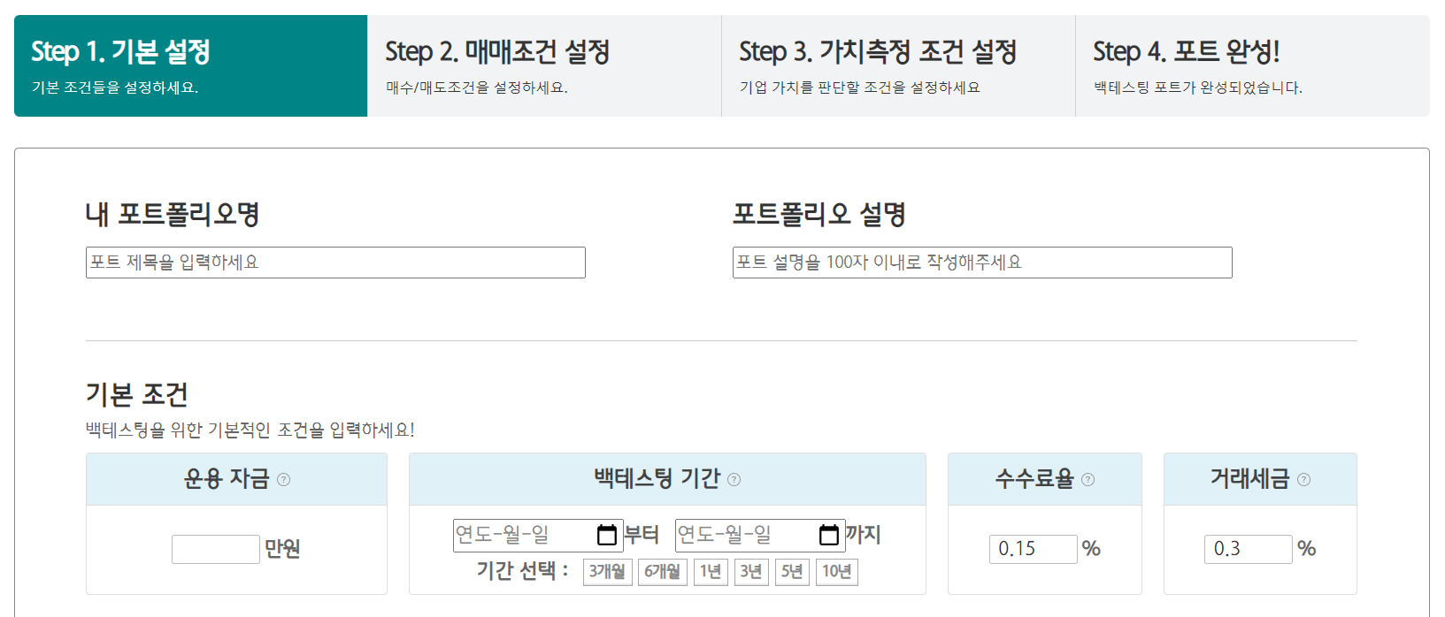
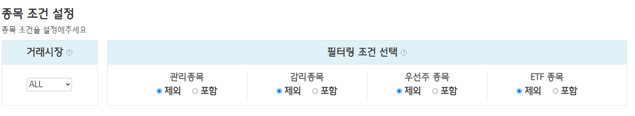
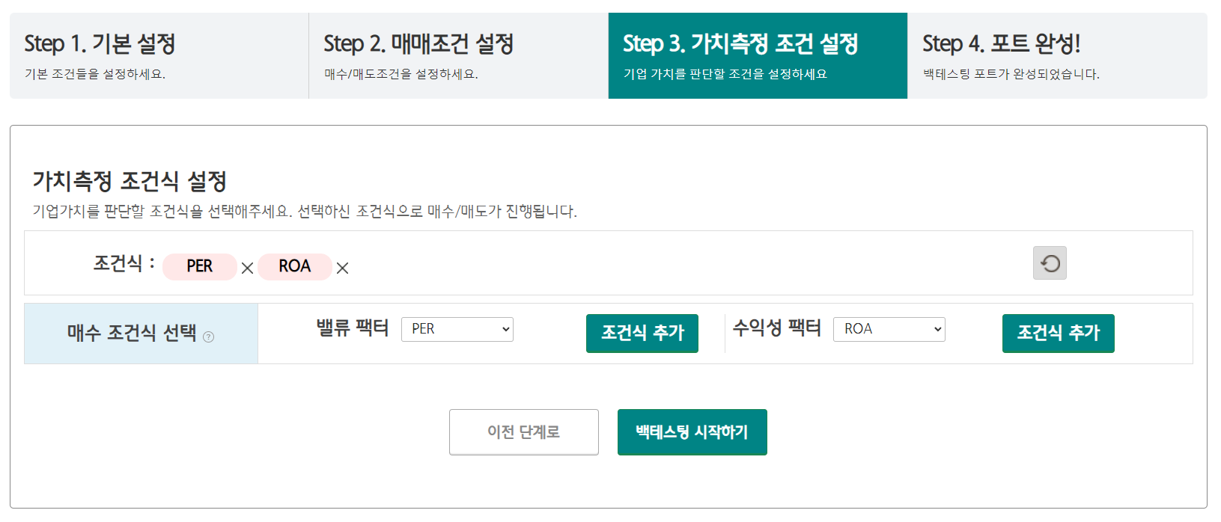
01.
주요 기술
전략 검증 알고리즘 엔진
예시)
투자전략 조건 입력
1. 운영 조건 : 기간, 주기, 분산투자(종목 수), 운용자금 등 입력
INPUT
나만의 투자전략
2. 시장 조건 : 거래시장, 필터링 조건(관리, 우선주 여부 등) 설정
1. 운영 조건(기간, 주기, 종목수 N)
2.시장 조건
3.가치 조건
3. 가치 조건 : 가치 지표(PER, ROA) 등 주가, 회사 평가 지표 삽입

Slide 10
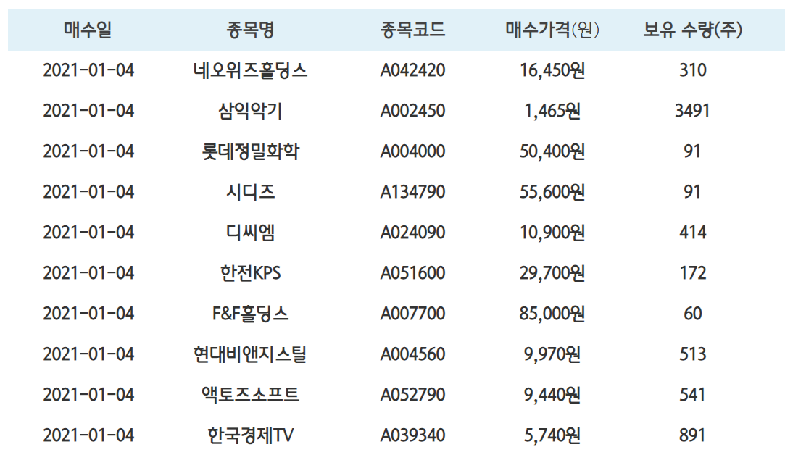
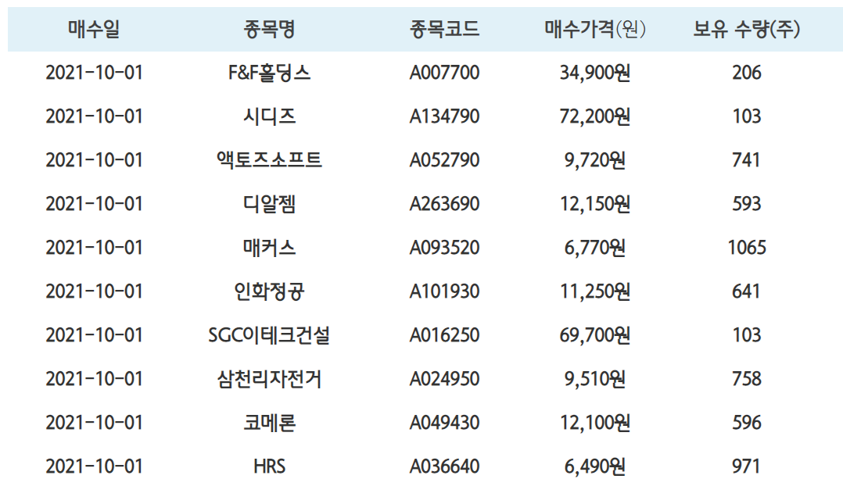
01.
주요 기술
전략 검증 알고리즘 엔진
예시)
단위 기간 당 종목 List
종목선별
N번 반복
*N 횟수 : 기간/주기
사용자 설정 주기 별
종목선별 Algorithm
▪
▪
▪
OUTPUT
단위 기간(기간/주기)당 종목 List
Notes:
손님들은 서비스를 통해 자신만의 투자전략을 검증받고, 우수한 투자전문인력에게 투자정보를 부담없이 제공받을 수 있습니다.
또한 회사는 이를 통해 지속적인 수익 창출 및 손님에게 양질의 서비스 제공을 통한 브랜드 가치 제고 시킬수 있음
-예상질문 : 하나금융 투자에 우수한 인력들이 있기 때문에 큰 인건비 부담없이 서비스를 제공할수 있을 거라 생각했음

Slide 11
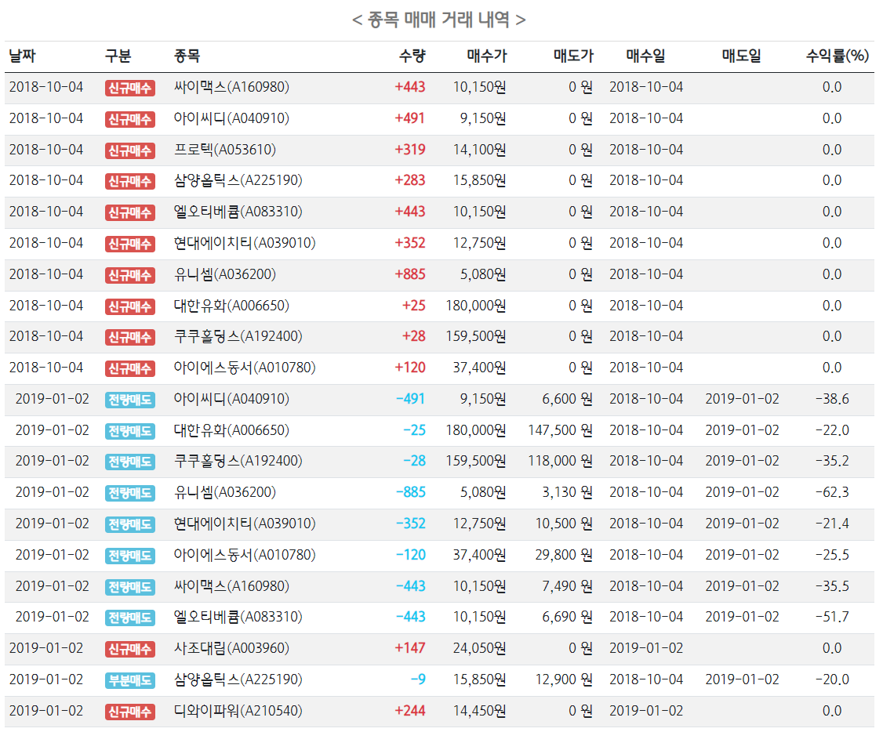
01.
주요 기술
전략 검증 알고리즘 엔진
예시)
매수/매도 전략 알고리즘
INPUT
단위 기간(기간/주기)당 종목 List
매수/매도
매수/매도 전략검증 알고리즘
N번 반복
*N 횟수 : 기간/주기
수익률 계산(일, 누적, 단위, 계좌)
수익률 계산
Notes:
손님들은 서비스를 통해 자신만의 투자전략을 검증받고, 우수한 투자전문인력에게 투자정보를 부담없이 제공받을 수 있습니다.
또한 회사는 이를 통해 지속적인 수익 창출 및 손님에게 양질의 서비스 제공을 통한 브랜드 가치 제고 시킬수 있음
-예상질문 : 하나금융 투자에 우수한 인력들이 있기 때문에 큰 인건비 부담없이 서비스를 제공할수 있을 거라 생각했음

Slide 12
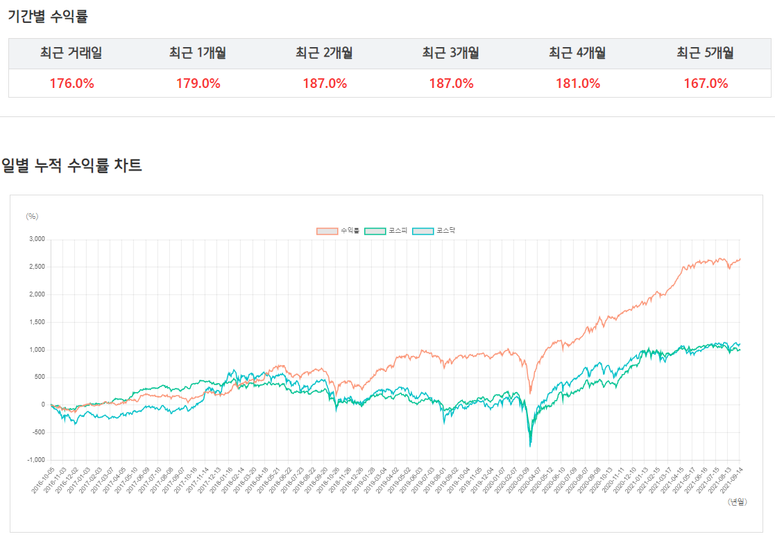
01.
주요 기술
전략 검증 알고리즘 엔진
도출 결과
일일 / 누적/ 계좌 수익률
거래종목
매수/매도 결과
예시) 수익률 결과
수익률
코스피
코스닥
Notes:
손님들은 서비스를 통해 자신만의 투자전략을 검증받고, 우수한 투자전문인력에게 투자정보를 부담없이 제공받을 수 있습니다.
또한 회사는 이를 통해 지속적인 수익 창출 및 손님에게 양질의 서비스 제공을 통한 브랜드 가치 제고 시킬수 있음
-예상질문 : 하나금융 투자에 우수한 인력들이 있기 때문에 큰 인건비 부담없이 서비스를 제공할수 있을 거라 생각했음

Slide 13
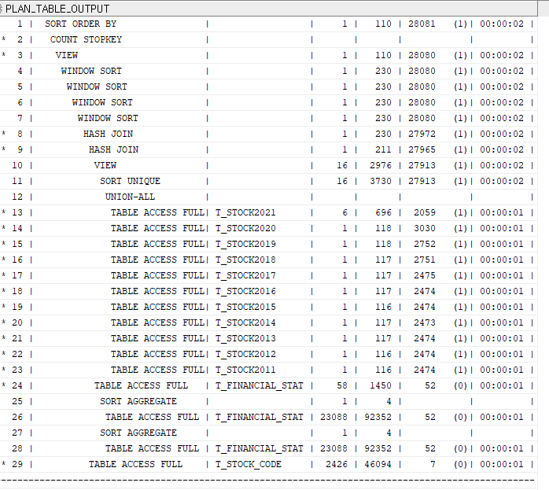
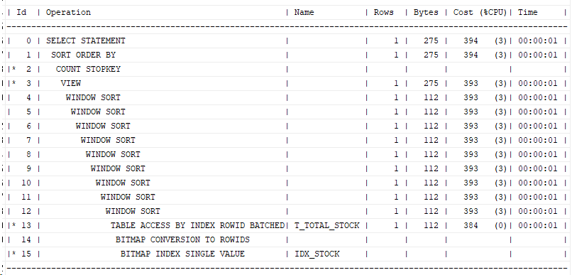
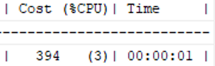
- 데이터 역정규화로 성능 향상
주요 기술
02.
대용량 데이터 처리
1) 대용량 데이터 처리
2) 조회 성능 개선(90%)
○ 약 1,000만건 실제 데이터 처리(10년)
① 데이터 한국 거래소(KRX)
- 종목별 주식 봉, 재무제표, 가치지표
② 전자 공시 시스템(DART)
- 기업 재무제표
③ 아이투자 서비스
- 기업 가치지표
○ JOIN으로 인한 성능저하 개선(300 → 60s)
- INDEX 사용 / 데이터 역정규화로 성능 향상
Cost | 28,081 | 394
수행시간 | 2s | 1s
AS-WAS
AS-IS
조회성능 비교결과(실행계획, CPU)
Cost (CPU%) | Time
Cost (CPU%) | Time
< 기존 조회 성능 >
< 개선 후 조회 성능 >
Notes:
4. 대용량 데이터 철, 한국거래소, ~ 실제 10년치 데이터인 총 1000만건의 대용량 데이터를 처리 했습니다.
그러다 보니 많은 Join으로 인한 성능 저하가 발생했고, 이를 데이터 역정규화로 해결 했습니다.

Slide 14
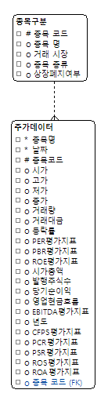
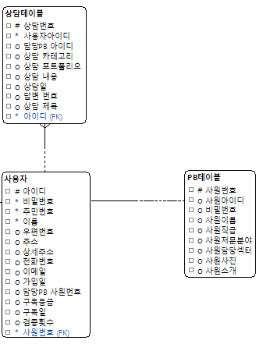
ERD
1) 사용자-전문가
2) 주가 데이터
③ 상담 정보 테이블
① 종목 테이블
② 주가데이터 테이블
② 전문가 정보 테이블
① 사용자 정보 테이블
Notes:
손님들은 서비스를 통해 자신만의 투자전략을 검증받고, 우수한 투자전문인력에게 투자정보를 부담없이 제공받을 수 있습니다.
또한 회사는 이를 통해 지속적인 수익 창출 및 손님에게 양질의 서비스 제공을 통한 브랜드 가치 제고 시킬수 있음
-예상질문 : 하나금융 투자에 우수한 인력들이 있기 때문에 큰 인건비 부담없이 서비스를 제공할수 있을 거라 생각했음

Slide 15
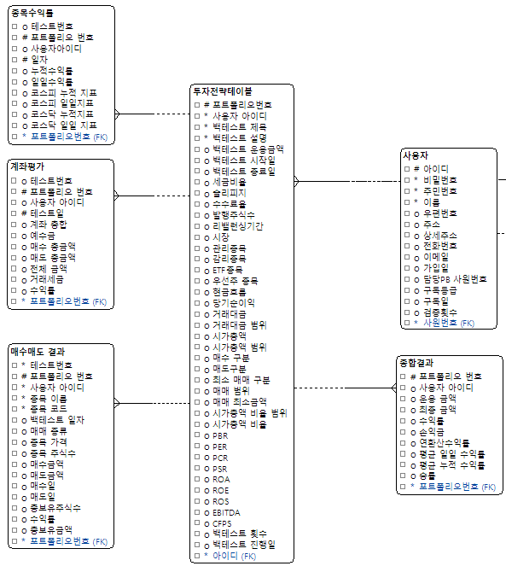
ERD
3) 전략검증 데이터
② 수익률 테이블
① 투자전략 테이블
③ 거래계좌
테이블
⑤ 종합결과 테이블
④ 매수/매도 결과
테이블
Notes:
손님들은 서비스를 통해 자신만의 투자전략을 검증받고, 우수한 투자전문인력에게 투자정보를 부담없이 제공받을 수 있습니다.
또한 회사는 이를 통해 지속적인 수익 창출 및 손님에게 양질의 서비스 제공을 통한 브랜드 가치 제고 시킬수 있음
-예상질문 : 하나금융 투자에 우수한 인력들이 있기 때문에 큰 인건비 부담없이 서비스를 제공할수 있을 거라 생각했음

Slide 16
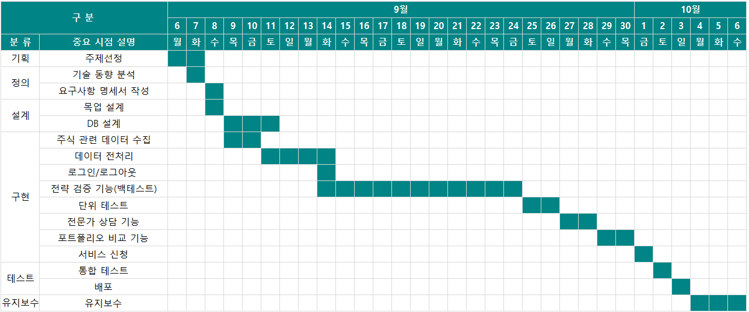
프로젝트 일정관리
- 간트 차트
Notes:
손님들은 서비스를 통해 자신만의 투자전략을 검증받고, 우수한 투자전문인력에게 투자정보를 부담없이 제공받을 수 있습니다.
또한 회사는 이를 통해 지속적인 수익 창출 및 손님에게 양질의 서비스 제공을 통한 브랜드 가치 제고 시킬수 있음
-예상질문 : 하나금융 투자에 우수한 인력들이 있기 때문에 큰 인건비 부담없이 서비스를 제공할수 있을 거라 생각했음

Slide 17











아키텍쳐
Front-End
Back-End
HMTL
Spring Framework
CSS
MyBatis
DBMS
JavaScript
Python
Jquery
AJAX
Apache Tomcat
Notes:
손님들은 서비스를 통해 자신만의 투자전략을 검증받고, 우수한 투자전문인력에게 투자정보를 부담없이 제공받을 수 있습니다.
또한 회사는 이를 통해 지속적인 수익 창출 및 손님에게 양질의 서비스 제공을 통한 브랜드 가치 제고 시킬수 있음
-예상질문 : 하나금융 투자에 우수한 인력들이 있기 때문에 큰 인건비 부담없이 서비스를 제공할수 있을 거라 생각했음

Slide 18

시나리오
○ 내 투자 전략의 결말은?
도대체 왜 수익률이 안 나오는 거지!
Notes:
손님들은 서비스를 통해 자신만의 투자전략을 검증받고, 우수한 투자전문인력에게 투자정보를 부담없이 제공받을 수 있습니다.
또한 회사는 이를 통해 지속적인 수익 창출 및 손님에게 양질의 서비스 제공을 통한 브랜드 가치 제고 시킬수 있음
-예상질문 : 하나금융 투자에 우수한 인력들이 있기 때문에 큰 인건비 부담없이 서비스를 제공할수 있을 거라 생각했음

Slide 19
시연영상
Notes:
손님들은 서비스를 통해 자신만의 투자전략을 검증받고, 우수한 투자전문인력에게 투자정보를 부담없이 제공받을 수 있습니다.
또한 회사는 이를 통해 지속적인 수익 창출 및 손님에게 양질의 서비스 제공을 통한 브랜드 가치 제고 시킬수 있음
-예상질문 : 하나금융 투자에 우수한 인력들이 있기 때문에 큰 인건비 부담없이 서비스를 제공할수 있을 거라 생각했음

Slide 20
보완 사항
01
증권 API를 통한 자동매매 연동
- 추천 종목기반 증권 API활용 자동매매
02
Query 조회 성능 향상
- Table Partition 활용
03
서비스 확대
- 기존 서비스와 연계하여 투자정보 제공 확대
Notes:
손님들은 서비스를 통해 자신만의 투자전략을 검증받고, 우수한 투자전문인력에게 투자정보를 부담없이 제공받을 수 있습니다.
또한 회사는 이를 통해 지속적인 수익 창출 및 손님에게 양질의 서비스 제공을 통한 브랜드 가치 제고 시킬수 있음
-예상질문 : 하나금융 투자에 우수한 인력들이 있기 때문에 큰 인건비 부담없이 서비스를 제공할수 있을 거라 생각했음

Slide 21

소감
Notes:
개발하면서 잘몰랐던 주식 시장에 대해서 많은 공부를 하게 된 계기 되었습니다.
전체적인 서비스와 하나의 엔진 구축 하는 과정에서 개발역량을 쌓을 수 있었습니다!
감사합니다.

Slide 22

THINK.

Slide 23
참고.
전략 검증 알고리즘 엔진
종목선별
종목선별 Algorithm
예시) 운영 조건
나만의 투자전략
리밸런싱 주기 | 종목 개수 | 기간 | 운용자금
1개월 | 10개 | ‘21.01.01~ 10.01 | 1,000만원
INPUT
1. 운영 조건(기간, 주기, 종목수 N)
2.시장 조건
3.가치 조건
예시) 시장 조건
시장 | 시가총액 | 당기 순이익 | 우선주 포함
코스피 | 10억이상 | 0원 이상 | 미포함
INPUT
시장 조건
예시) 가치 조건
시장 및 종목 선별
PER | PBR | ROE | ROA
설정 | 설정 | 설정 | 미설정
시가총액
거래대금
KOSPI
당기순이익(+)
Y번 반복
*Y : 기간/주기
OUTPUT
Filtering
가치조건
예시) 단위기간 선별 종목 List
선별 종목
운영조건
INPUT
종목 지표
순위 1
. . . . .
종목 지표 순위 N
OUTPUT
단위 기간당 선별 종목 List
Notes:
손님들은 서비스를 통해 자신만의 투자전략을 검증받고, 우수한 투자전문인력에게 투자정보를 부담없이 제공받을 수 있습니다.
또한 회사는 이를 통해 지속적인 수익 창출 및 손님에게 양질의 서비스 제공을 통한 브랜드 가치 제고 시킬수 있음
-예상질문 : 하나금융 투자에 우수한 인력들이 있기 때문에 큰 인건비 부담없이 서비스를 제공할수 있을 거라 생각했음

Slide 24
참고.
전략 검증 알고리즘 엔진
매수/매도
매수/매도 알고리즘
수익률
수익률 계산
예시) INPUT조건
- 단위시간별 조건 합산 TOP n종목 List
INPUT
단위시간별 조건 합산 Top N 종목 List
운영조건
신규 매수
- 운영 조건
전량 매도
Y번 반복
*Y : 기간/주기
부분 매수
예시) Output조건
부분 매도
- 수익률 결과
수익률 계산(일, 누적, 단위, 계좌)
수익률
OUTPUT
일일 / 누적/ 계좌 수익률
거래종목
매수/매도 결과
Notes:
손님들은 서비스를 통해 자신만의 투자전략을 검증받고, 우수한 투자전문인력에게 투자정보를 부담없이 제공받을 수 있습니다.
또한 회사는 이를 통해 지속적인 수익 창출 및 손님에게 양질의 서비스 제공을 통한 브랜드 가치 제고 시킬수 있음
-예상질문 : 하나금융 투자에 우수한 인력들이 있기 때문에 큰 인건비 부담없이 서비스를 제공할수 있을 거라 생각했음

Slide 25
참고.
전략 검증 알고리즘 엔진
저장 프로시저
○ 저장 프로시저 사용
1) 잦은 Connection 방지
2) DBMS 내에서 연산
3) 최종 결과 값만 Response를 통한 속도 개선
IN
전략 포트폴리오 번호
IN
사용자 아이디
④
수익률 종합 프로시저
②
영업일 확인 프로시저
①
종목 선별 프로시저
③
매수/매도 프로시저
< 프로시저 구성도 >
Notes:
손님들은 서비스를 통해 자신만의 투자전략을 검증받고, 우수한 투자전문인력에게 투자정보를 부담없이 제공받을 수 있습니다.
또한 회사는 이를 통해 지속적인 수익 창출 및 손님에게 양질의 서비스 제공을 통한 브랜드 가치 제고 시킬수 있음
-예상질문 : 하나금융 투자에 우수한 인력들이 있기 때문에 큰 인건비 부담없이 서비스를 제공할수 있을 거라 생각했음

